Slide 1
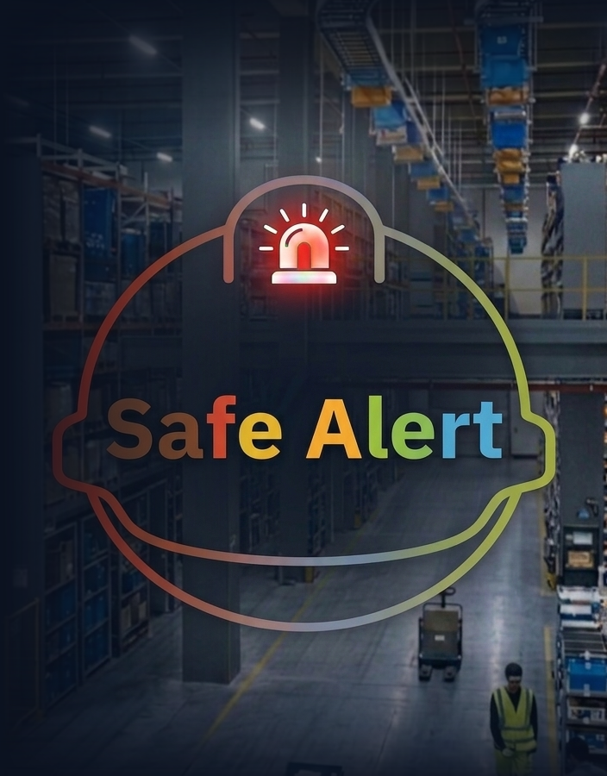
물류 현장 근접 경보 시스템
SafeAlert
지게차와 보행자가
서로를 감지한다.
v1.1.70 · 3개월간 70회 이상 릴리스 · 현장 운영 중
2026. 08.
Notes:
보고 목적: 현장에서 운영 중인 SafeAlert 의 기능과 목적, 확산 시 이점을 공유하고 파일럿 확대 여부에 대한 결정을 요청한다. 표지는 앱 스플래시 화면 원본이다.

Slide 2
요약
한 장 요약
70+
0
3
1 / 5
릴리스
추가 인프라
경보 등급
구조 개선
3개월간 현장 운영
앵커 · 배선 · 서버 없음
안전 · 경고 · 위험
신뢰성 로드맵 진행
무엇을 하는가
앱이 설치된 기기끼리 신호를 직접 주고받아, 위험 거리에 들어오면 소리 · 진동 · 화면으로 알린다
왜 하는가
3m 렉 사이 통로와 단독 작업 구간에서 서로를 육안으로 확인할 수 없다. 사각지대를 시스템이 메운다
지금 하는 일
신규 기능이 아니라 '같은 상황에서 같은 판정'을 보장하는 구조 개선. 5단계 중 1단계 완료
확산하면
단말이 늘수록 감지 범위가 인프라 비용 없이 넓어진다. n대 → 상호 감지쌍 n(n-1)/2
SafeAlert · 경영진 보고 · v1.1.70
1
Notes:
네 개의 숫자로 현황을 고정한다. 70회 릴리스는 실험이 아니라 이미 현장에서 도는 물건이라는 뜻이고, 1/5 는 지금 하는 일이 기능 추가가 아니라 신뢰성 확보라는 뜻이다.

Slide 3

01
현장과 제품
지게차는 3m 렉 사이에서
사람을 보지 못한다.
사각지대 · 전파 흡수 · 단독 작업 · 혼재 동선
Notes:
챕터 전환. 여기서부터 현장 조건과 제품이 어떻게 대응하는지를 다룬다.

Slide 4
문제
현장의 사각지대
왜 사람의 주의력만으로는 부족한가
막힌 시야
전파 · 소음
단독 작업
혼재 동선
3m 높이 철제 렉 사이 통로.
교차 · 곡선 구간에서 서로를 볼 수 없다.
적재된 생수 파렛트가 2.4GHz 흡수벽.
장비 소음 속에서 경적 인지도 늦다.
렉 사이 혼자 작업하는 구간이 있다.
이탈 감지가 안전상 필수다.
지게차 · 리치 · EPJ · 보행자가
같은 통로를 공유한다.
사각지대를 사람의 주의력이 아니라 시스템이 메운다.
SafeAlert · 경영진 보고 · v1.1.70
2
Notes:
네 가지는 추정이 아니라 현장 조건이다. 특히 생수 파렛트의 전파 흡수는 신호 기반 거리 추정의 난이도를 직접 끌어올리는 요인이고, 뒤에 나올 3단 신호 정제와 사업장별 보정이 여기서 나왔다.

Slide 5



해결 방식
기기끼리 서로를 본다
고정 설비를 까는 대신, 움직이는 주체가 서로를 감지한다
일반적인 구역 감지
SafeAlert
앵커 · 게이트웨이 설치와 배선 공사
설치는 앱 하나 — 고정 설비 · 배선 없음
서버 · 네트워크가 끊기면 감지도 정지
기기 간 직접 통신 — 네트워크 없이 동작
'구역 진입' 단위 — 누가 가까운지는 모름
개체 대 개체 거리 — 역할별 기준 적용
라인을 바꾸면 다시 공사
확장 = 설치. 재공사 없음
인프라 투자 0
네트워크 없이 경보 동작
구버전 기기와 100% 호환
SafeAlert · 경영진 보고 · v1.1.70
3
Notes:
핵심 차별점은 고정 설비가 없다는 것. 클라우드는 설정 공유와 앱 자동 업데이트에만 쓰이고 경보 판정은 단말 안에서 끝난다. 통신이 끊긴 창고에서도 경보는 동작한다.

Slide 6
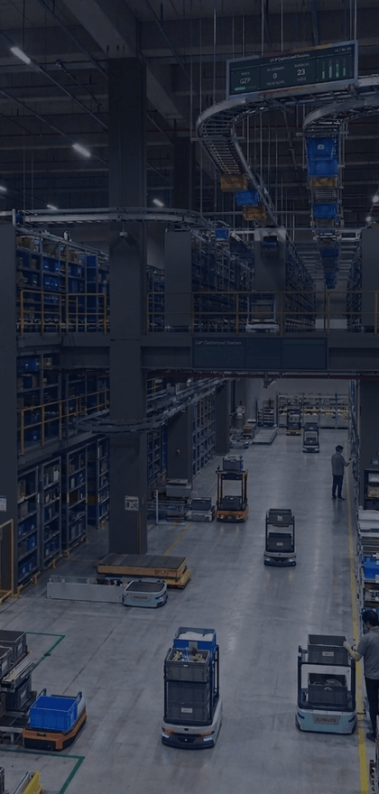

제품
작업자가 보는 화면
역할을 고르면 나머지는 백그라운드에서 동작한다
SafeAlert
역할 선택이 전부
02:14:06
백그라운드 실행 중
지게차와 보행자 중 하나만 고르면 그 조합의 경고 · 위험 거리가 자동 적용된다.
내 장비 (Local)
지게차
TEST
FORK-07
감지 목록 실시간
상태: 전진 · 주행 · 6 km/h
주변 기기의 신호 세기 · 추정 거리 · 등급을 보여준다. 등급 색은 앱 전체에서 같은 의미다.
수신 타겟 (Target)
보행자 A
위험
-56 dBm · 3.4 m
화면을 꺼도 동작
보행자 B
경고
-71 dBm · 9.8 m
상시 스캔한다. 감지가 멈추면 그 사실 자체를 알림으로 띄운다 — 조용한 실패가 없다.
보행자 C
안전
-84 dBm · 18 m
역할 전환
중지
경보는 3중 출력
소리 · 진동 · 화면 가장자리 사이드바가 동시에 뜬다. 소리 하나에 의존하지 않는다.
메인 화면 (v1.1.70)
SafeAlert · 경영진 보고 · v1.1.70
4
Notes:
화면은 v1.1.70 메인 화면 구성 그대로다. 강조점은 작업자가 조작할 것이 거의 없다는 것 — 역할만 고르면 나머지는 백그라운드에서 돈다. 현장 교육 부담이 작다.

Slide 7


기능
핵심 기능
v1.1.70 에서 실제로 동작하는 기능
역할 기반 차등 반경
3단계 경보
지게차와 보행자 조합별로 경고와 위험 거리를 다르게 적용한다. 무거운 장비일수록 넓게 잡는다.
안전 / 경고 / 위험. 등급에 따라 출력이 달라진다.
후진 · 하역 특수경보
양방향 협력 알림
상대가 후진 · 고소작업 중이면 즉시 최고 등급.
한쪽이 먼저 감지하면 상대 기기도 함께 울린다. 한쪽 신호가 약해서 놓칠 상황을 상대가 메운다.
클라우드가 죽어도, UWB 가 없어도 블루투스 근접 경보는 그대로 동작한다.
모션 · 회전 인식
단말 센서로 정지 · 주행 · 급정거와 좌우 회전을 판별해 판정에 반영한다. 상대가 회전해 들어오는 상황을 거리만으로 판단하지 않는다.
SafeAlert · 경영진 보고 · v1.1.70
5
Notes:
여섯 중 넷(양방향 협력 알림, 후진·하역 특수경보, 모션·회전 인식, 세이프존)은 시판 제품에서 잘 보이지 않는 항목이다. 전부 현장 요구에서 나왔다.

Slide 8

판정 기준
역할 조합별 판정 반경
아래 도식은 실제 비례 축척이다. 지게차 조합의 경고 반경이 보행자끼리의 세 배다
지게차가 포함된 조합
지게차 ↔ 보행자 · 지게차
15m
8m
5m
15m
경고
위험
3m
8m
보행자끼리
보행자 ↔ 보행자
5m
3m
경고
위험
현장에서 확정된 값이며 사업장별로 조정할 수 있다. 지금 개선하는 것은 값이 아니라, 값대로 정확히 동작하게 만드는 일이다.
SafeAlert · 경영진 보고 · v1.1.70
6
Notes:
도식은 실제 비례 축척이다. 지게차 조합의 경고 반경(15m)이 보행자끼리의 경고 반경(5m)보다 세 배 넓다는 것이 한눈에 보인다. 값 자체는 현장에서 확인된 것이고, 개선 목표는 값대로 동작하게 만드는 것이다.

Slide 9
운영
현장마다 다른 조건을 설정으로 맞춘다
앱 설정 화면에 실제로 들어 있는 항목이다. 센터마다 렉 높이도 적재물도 다르다
판정 반경
경보 기본
사업장 프로파일
보조 수단
역할쌍별 경고와 위험 거리
감도와 출력
한 번 맞추면 공유된다
켜고 끌 수 있다
지게차 쌍 경고
15 m
필터 강도
3단
사업장 코드
보정 프로파일
UWB 정밀 거리
선택
지게차 쌍 위험
8 m
경고 신호세기
조정 가능
에코편차 자동보정
상호 대칭화
거리 표시 방식
3종
그 외 쌍 경고
5 m
위험 신호세기
조정 가능
비콘 수신 강도
0~100%
스캔 · 광고
1000 / 200ms
그 외 쌍 위험
3 m
경보 볼륨
0~100%
조기경보 오프셋
역할쌍별 dB
진동 · 경보음
개별 설정
현재 값이며 사업장별로 조정한다
소음 라인은 볼륨을, 반사 구간은 필터를 올린다
같은 코드의 단말이 보정값을 함께 쓴다
전부 꺼도 블루투스 경보는 동작한다
코드를 고치지 않고 현장에서 맞춘다. 세부 항목은 개발자 설정에 잠겨 있어 실수로 바뀌지 않는다.
SafeAlert · 경영진 보고 · v1.1.70
7
Notes:
확산 관점에서 중요한 장이다. 센터마다 조건이 다른데 코드를 고쳐야 한다면 확산이 곧 개발 부하가 된다. 사업장 코드로 보정 프로파일을 공유하는 구조라 한 곳에서 맞춘 값을 같은 코드의 단말이 함께 쓴다.

Slide 10
오경보 대책
세이프존 · 자동 뮤트
울릴 필요 없는 곳에서는 울리지 않는다 — 안전 시스템이 실패하는 흔한 경로는 고장이 아니라 '작업자가 꺼버리는 것'이다
존 진입 시 3중 억제
세이프존 (무음구역)
내 소리 · 진동 정지 · 주변 감지 차단 · 상대에게 안전 선언까지 한 번에. 진입 기준 세기도 설정할 수 있다.
내 단말 — 소리 · 진동 정지
주변 감지 차단 + 상대에게 '안전' 선언
존 비콘
5초 체류 자동 뮤트
같은 등급이 계속되면 그 기기의 소리만 멈춘다. 화면 표시와 기록은 유지되고, 등급이 오르면 즉시 다시 울린다.
휴게실 · 충전 구역 · 집품 스테이션처럼 장비가 다니지 않는 구역에 비콘을 둔다.
밖의 지게차는 나를 '안전'으로 인식한다 — 서로 울리지 않는다.
구버전과도 호환
존 비트를 모르는 구버전 단말도 '안전' 등급은 해석한다. 신버전이 구버전을 무력화하지 않는다.
오경보가 잦으면 작업자가 시스템을 끈다. 끄지 않게 만드는 것이 안전의 전제다.
SafeAlert · 경영진 보고 · v1.1.70
8
Notes:
세이프존은 v1.1.62 에 들어가 v1.1.65~66 에서 '전면 억제'로 강화됐고, 체류 자동 뮤트는 v1.1.61 이다. 두 기능 모두 알람 피로(alarm fatigue) 대책이며, 확산 국면에서 가장 중요한 수용성 요소다.

Slide 11
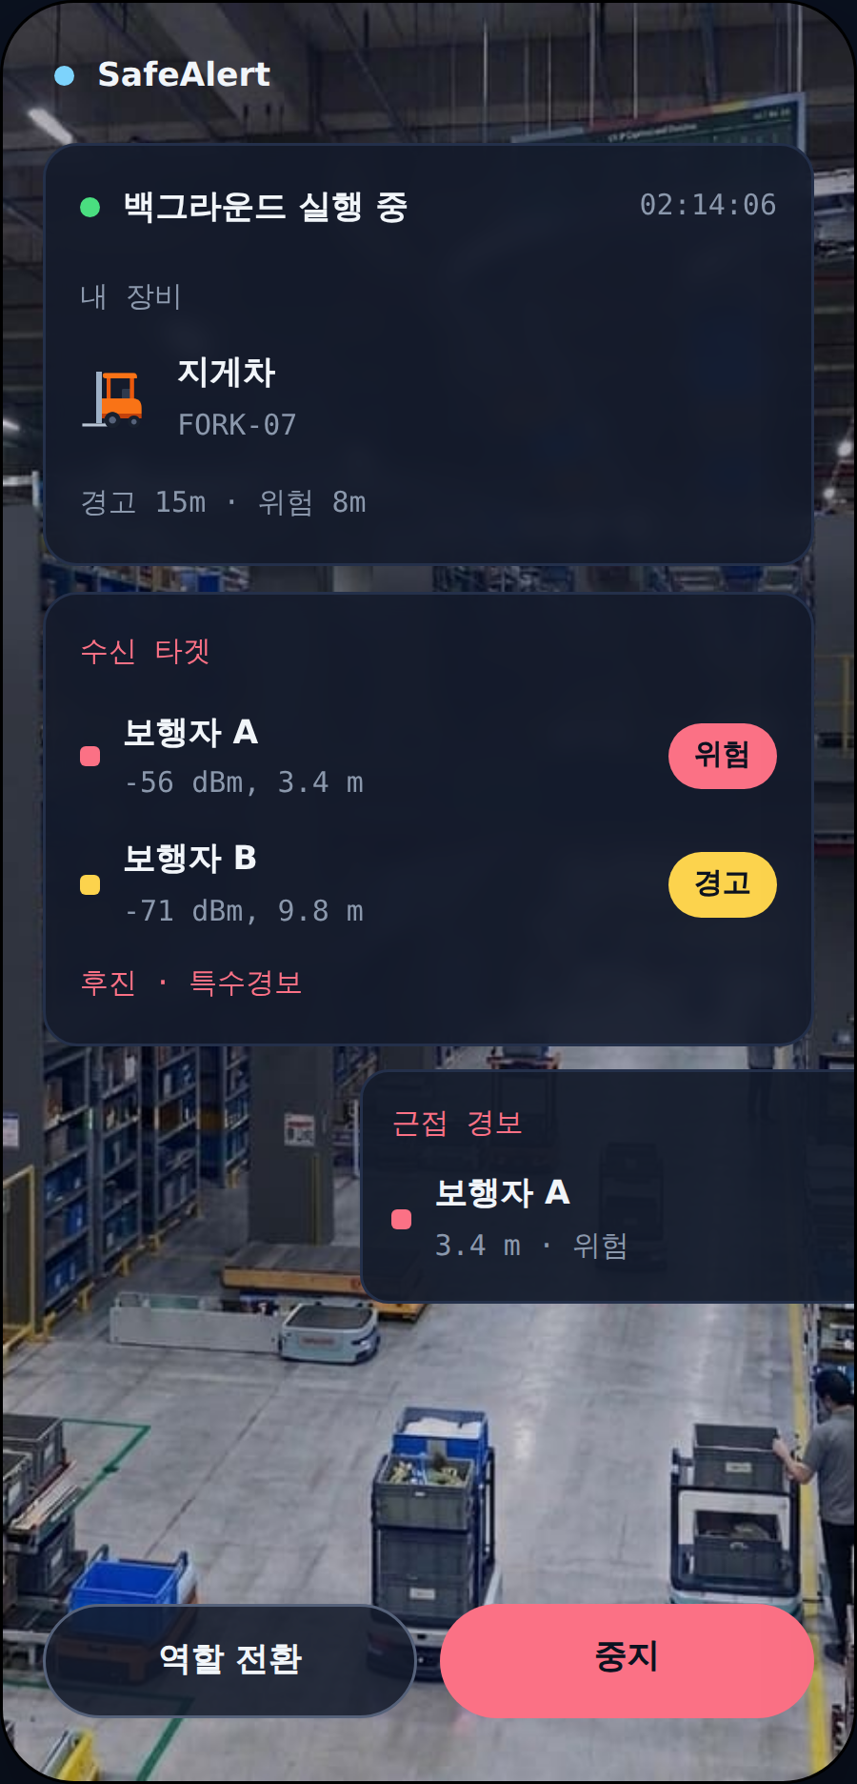
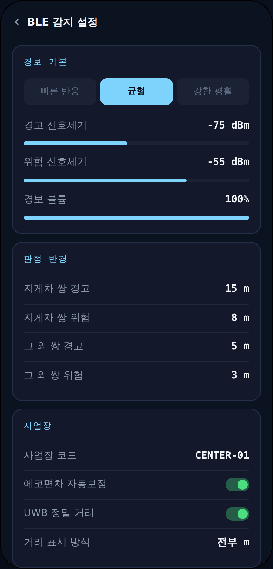
화면
동작 화면과 설정 화면
동작 화면
설정 화면
SafeAlert · 경영진 보고 · v1.1.70
9
Notes:
설명 없이 화면만 보여주는 슬라이드다. 왼쪽은 위험 판정이 뜬 순간의 메인 화면, 오른쪽은 현장별 조건을 맞추는 BLE 설정 화면이다. 두 이미지는 web/render_screens.js 로 앱 화면 목업에서 굽는다.

Slide 12
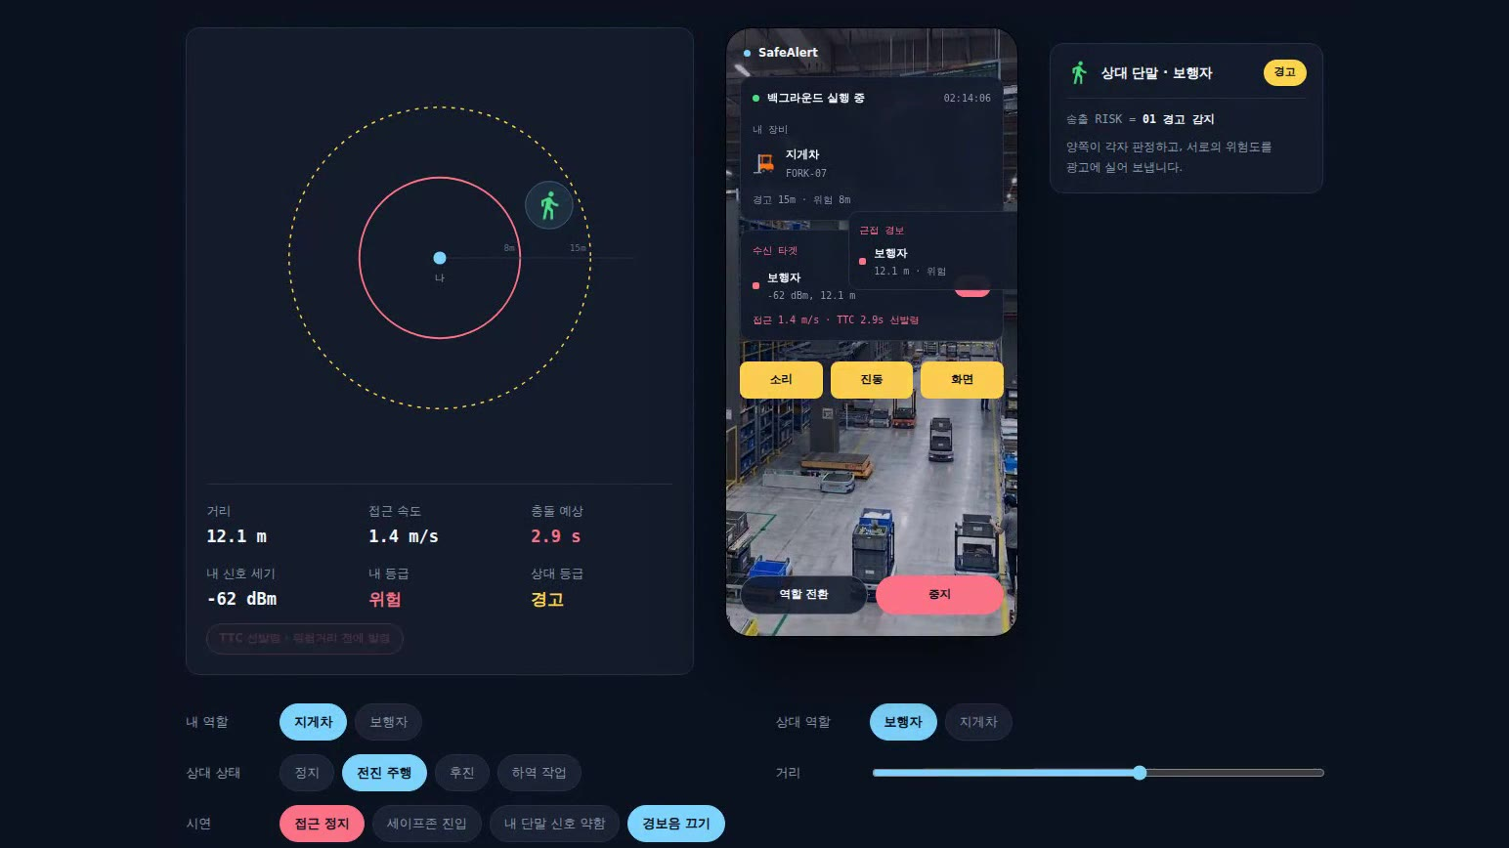
시연
판정 시뮬레이터
재생하면 TTC 선발령 · 협력 격상 · 후진 특수경보 · 세이프존 억제가 차례로 재현된다
SafeAlert · 경영진 보고 · v1.1.70
직접 조작: web/safealert-simulator.html
10
Notes:
영상은 웹 시뮬레이터를 그대로 녹화한 것이다(26초, 무음). 파워포인트 슬라이드쇼에서 재생 버튼을 누르면 재생된다 — 인터넷 연결이 없어도 파일 안에 들어 있다. 실시간 조작이 필요하면 옆의 웹 시뮬레이터를 브라우저로 연다.

Slide 13
02
어떻게 동작하는가
판정이 흔들리면
아무도 그 경보를 믿지 않는다.
감지 파이프라인 · 프로토콜 · 시스템 구조 · 품질 게이트
SafeAlert · 경영진 보고 · v1.1.70
11
Notes:
챕터 전환. 기술 파트로 들어간다. 경영진에게는 세부 구현이 아니라 '왜 신뢰할 수 있는가'의 근거로 제시한다.

Slide 14
동작 원리
감지에서 경보까지
신호 한 번이 경보가 되기까지 거치는 5단계 (회색 글씨는 실제 구성 요소)
01
02
03
04
05
광고 · 스캔
신호 정제 3단
거리 · 접근 추정
경보 판정
경보 출력
모든 기기가 송신자이자 수신자.
1초 주기 연속 스캔.
튐값 제거 → 이상치 차단 →
평활화. 약 120ms 마다 갱신.
역할쌍 보정, 상호 신호 대칭화,
UWB 정밀 거리로 보완.
접근 속도와 상대 상태를 보고
등급을 올리거나 내린다.
소리 · 진동 · 화면 사이드바를
동시에 낸다.
BleAdvertiser / BleScanner
MedianFilter → RssiPreFilter
→ KalmanFilter
에코 RSSI · UwbRanger
BleService 경보 상태머신
AlertSoundPlayer ·
OverlayManager
연속 스캔
1초
판정 갱신
120ms
화면 갱신
800ms
경보 반응
즉시
SafeAlert · 경영진 보고 · v1.1.70
12
Notes:
3단 신호 정제가 이 시스템의 심장이다. 블루투스 신호 세기는 그대로 쓰면 초당 수 dB 씩 튀기 때문에 정제 없이는 경보가 깜빡인다. 04단계가 현재 개선 작업의 주 대상이다.

Slide 15
프로토콜
1바이트에 모든 것을 담는다
블루투스 광고 패킷 단 1바이트에 역할 · 상태 · 회전 · 위험도를 싣는다
bit 7
bit 6
bit 5
bit 4
bit 3
bit 2
bit 1
bit 0
CAT
STATE
TURN
RISK
역할
동적 상태
회전 방향
자기 위험도
00 보행자
00 정지 · 일반
00 직진
00 안전
01 EPJ (UI 비노출)
01 전진 · 주행
01 좌회전
01 경고 감지
10 지게차 · 리치
10 후진 ▲
10 우회전
10 위험 감지
11 예약
11 하역 · 작업 ▲
11 예약
11 예약
▲ 특수경보 트리거 — 상대가 후진 · 하역 중이면 근접 즉시 최고 등급
왜 1바이트인가
광고 패킷 용량이 극히 작다. 비트 단위로 눌러 담아야 1초 주기 연속 방송이 가능하다.
왜 못 바꾸는가
현장에 배포된 구버전 단말과 통신해야 한다. 배치가 바뀌면 서로를 오인한다.
SafeAlert · 경영진 보고 · v1.1.70
13
Notes:
경영진에게 전할 함의: 이 레이아웃은 현장 호환성 때문에 바꿀 수 없는 제약이며, 모든 개선은 이 제약 안에서 이뤄진다. 동시에 이 설계 덕분에 신버전 배포가 구버전 단말을 무력화하지 않는다.

Slide 16
코드 구조
시스템 구조
27개 파일 11,636줄 · 6개 계층 · 순환 참조 없음 (2026.08 실측)
05_ui
화면 · 역할 선택 · 설정
5개 파일
2,521
04_firebase
설정 · 프로필 공유
03_service
경보 판정 · 상태 관리 · 생명주기
3개 파일
4,133
2개 파일 · 181줄
경보 판정 경로와 분리되어 있다.
클라우드가 끊겨도 경보는 동작한다.
02_ble
블루투스 송수신 · 신호 정제
7개 파일
1,712
06_utils
보정 · UWB · 비콘 · 오버레이 · 설정
7개 파일
3,040
테스트
단위 테스트 17건 · 488줄
실기기 없이 CI 에서 자동 실행
01_model
데이터 모델
2개 파일
32
2026.08 신설 (로드맵 1단계)
SafeAlert · 경영진 보고 · v1.1.70
14
Notes:
계층이 위에서 아래로만 의존한다 — 순환 참조가 없다는 것은 한 계층을 고쳐도 다른 계층이 연쇄적으로 깨지지 않는다는 뜻이다. 문제는 03_service 한 파일에 책임이 몰려 있다는 점이며 다음 장에서 다룬다.

Slide 17
기술 부채
개선이 필요한 지점
파일 하나에 경보 · 거리 · 보정 · 생명주기가 모두 들어 있다
3,899 줄
무엇이 문제인가
한 곳을 고치면 다른 증상이 따라 나온다. 같은 계열 수정이 세 번 반복됐다.
BleService.kt 한 파일
두 번째로 큰 파일의 4배.
전체 코드의 3분의 1이 여기 모여 있다.
어떻게 푸는가
경보 판정 컴포넌트
UWB 거리 컴포넌트
보정 컴포넌트
분해의 수용 기준은 '동작이 하나도 달라지지 않는 것'이다. 기능을 바꾸는 작업이 아니다.
SafeAlert · 경영진 보고 · v1.1.70
15
Notes:
숫자 하나만 기억하면 된다 — 3,899줄. 과거 같은 계열의 수정이 세 번 반복된 원인이 여기에 있다. 분해 후에도 앱 동작은 동일해야 하며 그것이 수용 기준이다.

Slide 18
계획
신뢰성 확보 로드맵
5단계 · 매 단계마다 출하 가능한 상태로 끝난다
1
2
3
4
5
테스트 · CI 게이트
경보 경로 기준값 고정
핵심 로직 분해
기기 상태 단일화
판정 처리 분리
회귀를 현장이 아니라 빌드에서 먼저 잡는다
격상 · 해제 전 경로를 기대값에 고정, 저속 접근 미탐지 수정
경보 · 거리 · 보정 세 컴포넌트로 분리, 동작 보존 증명
흩어진 상태를 하나로 통합, 장시간 구동 안정성 확보
다수 기기 현장에서 화면 지연 없이 동작
완료
예정
예정
예정
예정
1단계 완료
단위 테스트 17건 신설 · 빌드마다 자동 실행 · 실패 시 릴리스 자동 차단 · 실기기 없이 회귀 판별
SafeAlert · 경영진 보고 · v1.1.70
16
Notes:
설계 원칙: 모든 단계가 출하 가능한 상태로 끝난다. 앱이 반쯤 분해된 채 검증 불가 상태로 오래 머무는 것을 명시적으로 금지했다. 현장 검증 사이클이 병목이기 때문이다.

Slide 19
품질
회귀를 현장이 아니라 빌드에서 잡는다
1단계에서 새로 만든 장치
코드 변경
자동 빌드
기준값 검증
통과 / 차단
현장 배포
개발자가 수정을 올린다
GitHub Actions 가 즉시 빌드
단위 테스트 17건이 신호 처리 결과를 기대값과 대조
하나라도 어긋나면 릴리스 차단
통과 시에만 자동 업데이트 대상
이전
이후
회귀를 사용자가
현장에서 발견했다.
회귀를 빌드가
먼저 발견한다.
확인 사이클이 현장 가용 시간에 묶여 있었다.
테스트가 실제로 실행됐는지까지 검증한다.
SafeAlert · 경영진 보고 · v1.1.70
17
Notes:
경영진 관점의 의미: 확산의 전제 조건이 갖춰지기 시작했다. 단말이 늘면 문제 보고도 늘어나는데, 회귀를 자동으로 잡는 장치 없이는 대수를 늘릴수록 관리 비용이 비선형으로 커진다.

Slide 20

03
확산과 결정
한 대를 더 설치할 때마다
감지 범위가 스스로 넓어진다.
확산 이점 · 도입 시나리오 · 한계 · 요청 사항
Notes:
챕터 전환. 여기서부터 확산 판단에 필요한 정보를 다룬다.

Slide 21


확산
설치 대수가 곧 감지 범위
인프라를 늘리지 않고 커버리지만 늘어난다
435 쌍
한계비용 구조
단말 추가 = 앱 설치 한 건
30대 설치 시 상호 감지 링크 수
이식성
n대 → n(n-1)/2.
대수가 늘면 감지쌍은 제곱으로 늘어난다.
센터가 바뀌어도 재공사 없음
운영 데이터
위험 구간 · 시간대 분석 가능
단, 단말 한 대의 동시 추적 대수에는 현재 한계가 있다. 20대 이상 밀집 환경의 화면 지연은 로드맵 5단계에서 해소한다.
SafeAlert · 경영진 보고 · v1.1.70
18
Notes:
차트는 이론적 감지쌍 수이며 실제 동시 추적 성능과는 다르다. 그 격차를 정직하게 밝히는 것이 아래 주석이고 로드맵 5단계가 그것을 다룬다. 비용은 사내 단말 정책에 따라 달라져 별도 산정이 필요하다.

Slide 22
도입
3단계 시나리오 (제안)
각 단계는 다음 단계로 넘어갈 판단 근거를 남기고 끝난다
STEP 1
STEP 2
STEP 3
파일럿
센터 단위 확대
표준화
1개 센터 · 위험 동선 1개 구간
동일 사업장 전 라인
전 센터 · 운영 규칙 편입
대상 장비 · 인원에 앱 설치
사업장별 보정값 공유 적용
단말 소지 · 충전 규칙 수립
역할 · 반경 현장 확정
장시간 연속 구동 안정성
신규 입사자 온보딩 포함
세이프존 위치 지정
다수 기기 밀집 구간 성능
경보 이력 기반 정기 리뷰
오경보 · 미탐지 사례 수집
무음구역 운영 규칙 정착
보안 조치 완료
판단 근거
판단 근거
판단 근거
경보가 뜰 때 뜨고 꺼질 때 꺼지는가
대수가 늘어도 판정이 흔들리지 않는가
운영 규칙 없이도 유지되는가
SafeAlert · 경영진 보고 · v1.1.70
19
Notes:
일정은 의도적으로 적지 않았다. 각 단계의 종료 조건이 기간이 아니라 판단 근거 확보이기 때문이다. 파일럿 기간은 현장 가용 시간에 따라 함께 정하면 된다.

Slide 23
리스크
한계와 리스크
확산 결정 전에 알고 있어야 할 항목 — 숨기지 않고 함께 본다
항목
무엇이 문제인가
대응
신호 기반 거리 오차
구조물 · 적재물이 전파를 가리면 거리가 어긋난다
3단 정제 · 역할쌍 보정 · 상호 대칭화. 재현성 확보가 로드맵 2~4단계
단말 소지 · 전원 의존
단말을 소지하지 않으면 감지되지 않는다
운영 규칙으로 보완 필요. 기술로 해결되는 항목이 아니다
다수 기기 밀집 성능
20대 이상이 모이면 화면 반응이 느려진다
로드맵 5단계에서 판정 처리를 분리해 해소
UWB 의존성
사용 중인 UWB 라이브러리가 정식 출시 전 버전
주 판정은 블루투스. UWB 는 보조 수단으로 한정
보안 조치 미완
릴리스 빌드 난독화 미적용, 경보 이력 평문 저장
확산 전 조치 필요. 사내 보안 기준 확인 요청
SafeAlert · 경영진 보고 · v1.1.70
20
Notes:
마지막 항목(보안)은 파일럿 단계에서는 영향이 작지만 전사 확산 전에는 반드시 처리해야 한다. 의사결정 시점에 함께 검토를 요청하는 항목이다.

Slide 24
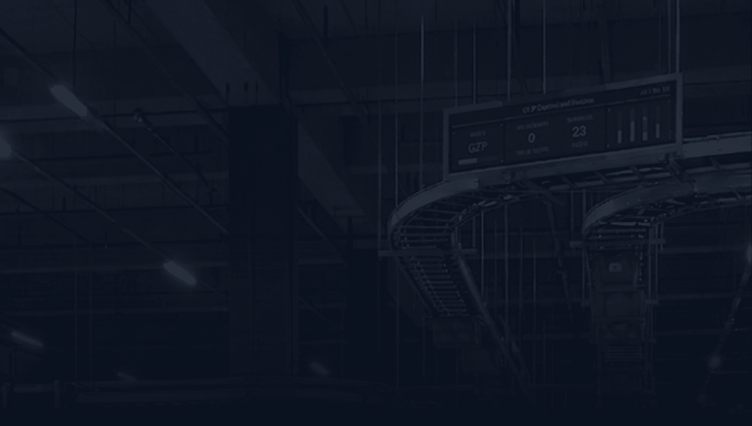
결정 요청
요청 사항
다음 단계로 넘어가기 위해 결정이 필요한 세 가지
01
02
03
파일럿 대상 지정
현장 검증 시간 확보
단말 운영 정책
센터 1곳과 위험 동선 1개 구간, 참여 장비 · 인원 범위
실기 검증이 유일한 회귀 확인 수단입니다. 정기 슬롯이 필요합니다
설치 대상 단말, 소지 · 충전 규칙, 자동 업데이트 허용 여부
경보가 떠야 할 때 뜨고, 꺼져야 할 때 꺼진다.
확산의 전제는 대수가 아니라 신뢰성입니다.
SafeAlert · v1.1.70 · 2026. 08.
Notes:
세 가지 요청은 모두 기술이 아니라 운영 결정이다. 개발 측 준비는 로드맵으로 진행 중이며 파일럿 확대 여부만 결정되면 즉시 착수할 수 있다.

